Slide 1
monacaでかんたんスマホアプリ開発
2014/7/22
４－３－１）鈴木

Slide 2

背景
なんか最近Androidの発表とか多くてちょっと興味あるなー。
自分もやってみようかなぁ

Slide 3
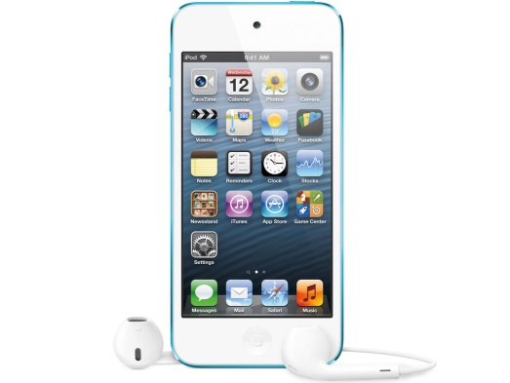
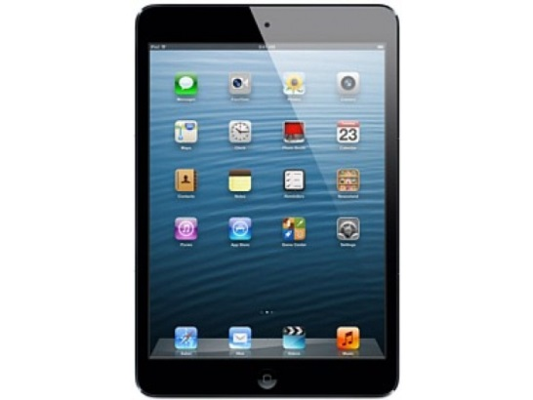
所持デバイス
iPod touch 第五世代
iPad (初期型)
Windows PC
まぁiOSアプリかな・・・

Slide 4

現実
金がかかるとかMacじゃないと動かないとか。

Slide 5
UWSCとは？
Windowsの作業を自動化するツール
フリー版、シェアウェア版の２種類存在
http://www.uwsc.info/

Slide 6
Monacaとは？
HTML5でモバイルアプリを開発するためのツール
Webブラウザで動作するIDEあり
http://www.uwsc.info/

Slide 7
公式トップより
「機能」 ・ マウスとキーボード入力を記録して再生する事ができます。（スクリプト形式ですので自由に編集する事ができます）
・ 強力なスクリプト言語によりアプリの操作ができます。（COMオブジェクト、DLLの利用も可能です）
・ スケジュール機能により指定時間や指定ウィンドウが現れた時などの指定ができます。
「動作環境」 Windows XP / Vista / 7 / 8

Slide 8
まず使ってみる
とりあえず記録→再生するだけでも
結構それらしくなります。
記録してできたスクリプトの中身を読んで
いじくってみると面白い感じに。

Slide 9
スクリプトを組もう
公式のヘルプやサンプルに色々あります。
ググると結構参考になるスクリプトを公開している人も。

Slide 10
スケジュール機能を使ってみよう
共有フォルダとかのパスを毎日
入れるのめんどい・・・

Slide 11
スケジュール機能を使ってみよう
共有フォルダとかのパスを毎日
入れるのめんどい・・・
パス入力画面が出たら
勝手に文字を入れてくれる
ようにしよう

Slide 12
可読できないようにもできます
UWSC /A ORIGINAL.uws SCRAMBLED.uws
CUIで動かせるのって大事ですよね。
というかそれが普通・・・？

Slide 13
やってないけどやりたかった
画像認識ができるらしい
関数定義もできるので大き目なスクリプトも組めそう
ブラウザゲームで悪さもできます

Slide 14
感想
とりあえず動くものが簡単に作れて面白い
すごい
ぶっちゃけなんでもできそう

Slide 15
ご清聴ありがとうございました

